Slide 1
第3章 图层与选区工具
高级技巧
· 渐变工具
· 渐变编辑器
· 魔棒工具
· 套索工具
PS

Slide 2

学习目标
掌握渐变工具的使用，可以绘制常见的渐变效果。
掌握魔棒工具的使用，学会使用魔棒工具抠图。
1
2
掌握
掌握
熟悉
熟悉图像的变形操作，会使用斜切、扭曲、透视、变形实现一些特殊效果。
3

Slide 3
 目录
3.1
【案例7】：机器人图标
☞点击查看本案例相关知识点
3.2
【案例8】：水晶球
☞点击查看本案例相关知识点

Slide 4


 知识架构
3.1 【案例7】知识点讲解
1
图层的不透明度
2
吸管工具
3
缩放工具
4
抓手工具
5
裁剪工具

Slide 5
 知识架构
3.2 【案例8】知识点讲解
1
渐变工具
2
渐变编辑器

Slide 6
 知识架构
3.3 【案例9】知识点讲解
1
魔棒工具
2
套索工具
3
橡皮擦工具
4
全选与反选

Slide 7
 知识架构
3.4 【案例10】知识点讲解
1
图像的变形操作

Slide 8


图层与选区工具高级技巧
在第二章中我们可以使用“图层”与“选区”来绘制一些基础图形，然而要想实现一些特殊效果，例如渐变填充、变形操作、特殊选区的绘制等，还需要对“图层”和“选区”工具有一些更深的认识。本章将对“图层”与“选区”工具的高级技巧进行详细讲解。

Slide 9



3.1【案例7】机器人图标
“图标”的设计与制作是平面设计与UI设计领域经常涉及的内容之一。
本案例将带领大家绘制一款“机器人图标”。

Slide 10



3.1【案例7】机器人图标
机器人图标

Slide 11

3.1【案例7】知识点讲解
知识点讲解
机器人图标案例知识点

Slide 12

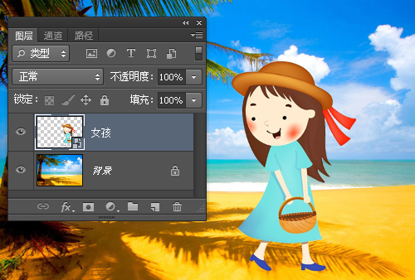
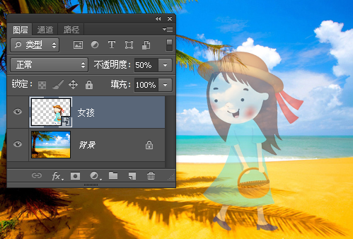
3.1【案例7】知识点讲解
1、图层的不透明度
知识点概述
“不透明度”用于控制图层、图层组中绘制的像素和形状的不透明程度。通过“图层面板”右上角的“不透明度”数值框可以对当前图层的透明度进行调节，其设置范围为0%到100%。
100%不透明度
50%不透明度

Slide 13
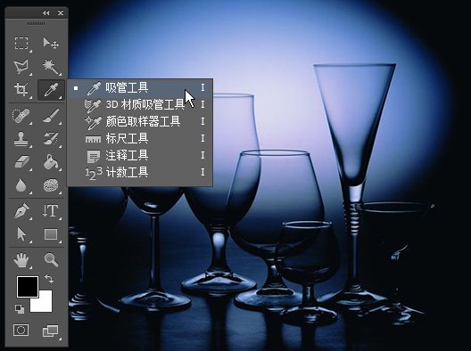

3.1【案例7】知识点讲解
2、吸管工具
知识点概述
在图像处理的过程中，经常需要从图像中获取某处的颜色，这时就需要用到“吸管工具”。
选择吸管工具
运用吸管工具

Slide 14


3.1【案例7】知识点讲解
3、缩放工具与抓手工具
知识点概述
编辑图像时，为了查看图像中的细节，经常需要对图像在屏幕中的显示比例进行放大或缩小，这时就需要用到“缩放工具”。
正常比例
放大比例

Slide 15
3.1【案例7】知识点讲解
3、缩放工具与抓手工具
在Photoshop CS6中编辑图像时，有一些缩放图像的小技巧，具体如下：
1
按下【Ctrl+加号】键，能以一定的比例快速放大图像。
2
按下【Ctrl+减号】键，能以一定的比例快速缩小图像。
3
按下【Ctrl+1】键，能使图像以100%的比例（即实际像素）显示。
4
选择“缩放工具”后，按住鼠标左键不放，在图像窗口中拖动，可以将选中区域局部放大。

Slide 16
3.1【案例7】知识点讲解
3、缩放工具与抓手工具
知识点概述
当图像尺寸较大，或者由于放大窗口的显示比例而不能显示全部图像时，窗口中将自动出现垂直或水平滚动条。这时，如果要查看图像的隐藏区域，可以使用“抓手工具” 移动画面。
移动画面

Slide 17

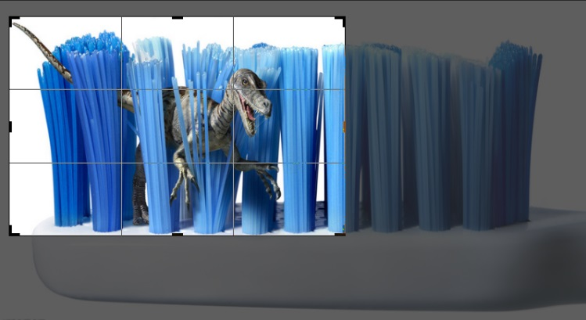
3.1【案例7】知识点讲解
4、裁剪工具
知识点概述
在对数码照片或者扫描的图像进行处理时，经常需要裁剪图像，以便删除多余的内容，使画面的构图更加完美。“裁剪工具” 可以对图像进行裁剪，重新定义画布的大小。
原始画面
裁剪画面
注意：在“裁剪”图像时，除了可以通过控制裁剪框的范围来调整图像的范围外，还可按住
鼠标左键不放，在图像窗口中拖动图像来确定目标图像范围。

Slide 18
3.1【案例7】知识点讲解
4、裁剪工具
“裁剪工具”的选项栏
裁剪方式
拉直
删除裁剪的像素
常用的参数及其作用参见下表。
序号 | 参数 | 说明
1 | 裁剪方式 | 包括“不受约束”、“原始比例”等选项，用户可以输入宽度、高度和分辨率等，裁剪后图像的尺寸由输入的数值决定。
2 | 拉直 | 单击该按钮，可以通过在图像上画一条线来拉直该图像，常用于校正倾斜的图像。
3 | 删除裁剪 的像素 | 不勾选该选项，Photoshop CS6会将裁剪工具裁掉的部分保留，可以随时还原；如果勾选“删除裁剪的像素”复选框，将不再保留裁掉的部分。
注意：如果在裁剪框上向外拖动鼠标，可增大画布，且增大的画布区域的颜
色为当前的背景色。

Slide 19



3.2【案例8】水晶球
“渐变”在Photoshop中的应用非常广泛，运用“渐变工具”可以进行多种颜色的混合填充，从而增强图像的视觉效果。
本案例将带领大家绘制一个“水晶球”。

Slide 20

3.2【案例8】水晶球
水晶球

Slide 21
3.2【案例8】知识点讲解
知识点讲解
水晶球案例知识点

Slide 22
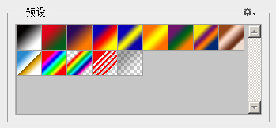
3.2【案例8】知识点讲解
1、渐变工具
运用“渐变工具”时，需要先在其选项栏中选择一种渐变类型，并设置渐变颜色等选项。
渐变颜色条中显示了当前的渐变颜色，单击它右侧的 按钮，可以在打开的下拉面板中选择一个预设的渐变。
预设渐变

Slide 23
3.2【案例8】知识点讲解
1、渐变工具
需要先在其选项栏中选择一种渐变类型，并设置渐变颜色等选项。
用于设置渐变类型，从左到右依次为线性渐变、径向渐变、角度渐变、对称渐变和菱形渐变。

Slide 24
3.2【案例8】知识点讲解
1、渐变工具
需要先在其选项栏中选择一种渐变类型，并设置渐变颜色等选项。
用来选择渐变时的混合模式，当点击 时,会弹出混合模式的下拉框。

Slide 25
3.2【案例8】知识点讲解
1、渐变工具
需要先在其选项栏中选择一种渐变类型，并设置渐变颜色等选项。
用来设置渐变效果的不透明度。

Slide 26
3.2【案例8】知识点讲解
1、渐变工具
需要先在其选项栏中选择一种渐变类型，并设置渐变颜色等选项。
可转换渐变中的颜色顺序，得到反方向的渐变效果。
勾选此项，可以使渐变效果更加平滑。主要用于防止打印时出现条带化现象，在屏幕上不能明显地体现出作用。默认为勾选状态。
勾选此项，即可启用编辑渐变时设置的透明效果，创建包含透明像素的渐变。默认为勾选状态。

Slide 27

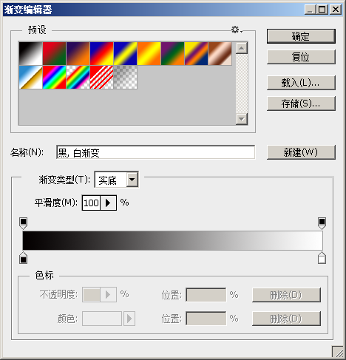
3.2【案例8】知识点讲解
2、渐变编辑器
除了使用系统预设的渐变选项外，用户还可以通过“渐变编辑器”自定义各种渐变效果。设置“渐变编辑器”的具体方法如下：
1
在渐变工具栏中单击“渐变颜色条” ，打开“渐变编辑器”窗口。
渐变编辑器

Slide 28
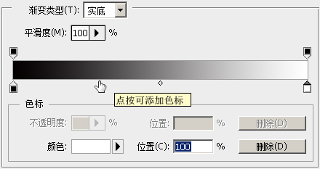
3.2【案例8】知识点讲解
2、渐变编辑器
除了使用系统预设的渐变选项外，用户还可以通过“渐变编辑器”自定义各种渐变效果。设置“渐变编辑器”的具体方法如下：
2
将鼠标指针移至“渐变颜色条”的下方，当指针变为 形状后单击即可增加色标。

Slide 29
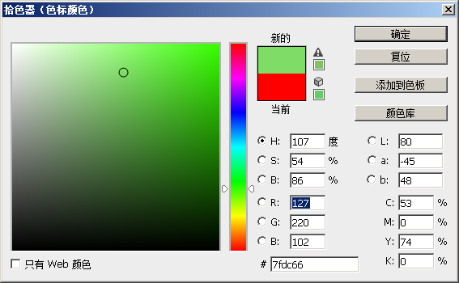
3.2【案例8】知识点讲解
2、渐变编辑器
除了使用系统预设的渐变选项外，用户还可以通过“渐变编辑器”自定义各种渐变效果。设置“渐变编辑器”的具体方法如下：
3
双击添加的色标，将弹出“拾色器（色标颜色）”对话框，在该对话框中可以更改色标的颜色。

Slide 30
3.2【案例8】知识点讲解
2、渐变编辑器
除了使用系统预设的渐变选项外，用户还可以通过“渐变编辑器”自定义各种渐变效果。设置“渐变编辑器”的具体方法如下：
4
在渐变颜色条的上方单击可以添加不透明度色标，通过“色标”栏中的“不透明度”和“位置”可以设置不透明度和不透明色标的位置。

Slide 31


3.3【案例9】知识点讲解
1、魔棒工具
知识点概述
“魔棒工具”是基于色调和颜色差异来构建选区的工具，它可以快速选择色彩变化不大，且色调相近的区域。
原始画面
魔棒选中区域

Slide 32
3.3【案例9】知识点讲解
1、魔棒工具
使用“魔棒工具”构建选区时，通过“容差”和“连续”选项可以控制选区的精确度和范围。
是指容许差别的程度。在选择相似的颜色区域时，容差值的大小决定了选择范围的大小，容差值越大则选择的范围越大。
勾选此项时，只选择颜色连接的区域。

Slide 33
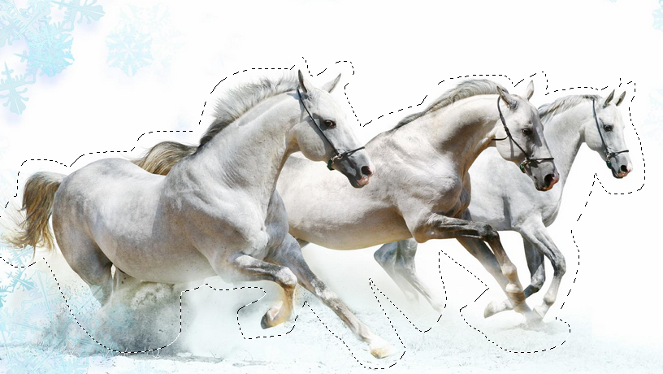
3.3【案例9】知识点讲解
2、套索工具
知识点概述
使用“套索工具” 可以创建不规则的选区。
原始画面
注意：使用“套索工具”创建选区时，若光标没有回到起始位置，松开鼠标后，终点和起
点之间会自动生成一条直线来闭合选区。未松开鼠标之前按下【Esc】键，可以取消
选定。

Slide 34


3.3【案例9】知识点讲解
3、橡皮擦工具
知识点概述
“橡皮擦工具”用于擦除图像中的像素。
注意：如果处理的是背景图层或锁定了透明区域（按下图层面板中的 按钮）的图层，涂
抹区域会显示为背景色

Slide 35
3.3【案例9】知识点讲解
3、橡皮擦工具
下图展示了“橡皮擦工具”的相关选项，对其中一些常用选项的解释如下：
点击该按钮右侧的 图标，在弹出的设置框中输入相应的数值，可对橡皮擦的笔尖形状、笔刷大小和硬度进行设置。

Slide 36
3.3【案例9】知识点讲解
3、橡皮擦工具
下图展示了“橡皮擦工具”的相关选项，对其中一些常用选项的解释如下：
用于设置橡皮擦的种类。选择“画笔”，可创建柔边擦除效果；选择“铅笔”，可创建硬边擦除效果；选择“块”，擦除的效果为块状。

Slide 37
3.3【案例9】知识点讲解
3、橡皮擦工具
下图展示了“橡皮擦工具”的相关选项，对其中一些常用选项的解释如下：
抹到历史记录：勾选该项后，“橡皮擦工具”就具有“历史记录画笔”的功能，可以有选择地将图像恢复到指定步骤。

Slide 38



3.3【案例9】知识点讲解
4、全选与反选
知识点概述
执行“选择→全部”命令（快捷键【Ctrl+A】），可以选择当前文档边界内的全部图像。
执行“选择→反向”命令（快捷键【Ctrl+Shift+I】），可以反转选区。
全选
使用魔棒选择
反选

Slide 39

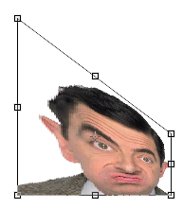
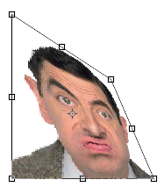
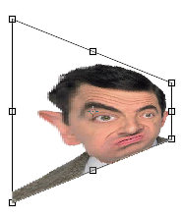
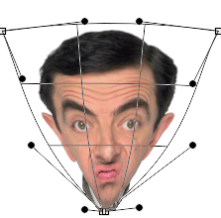
3.4【案例10】知识点讲解
1、图像的变形操作
知识点概述
在Photoshop CS6中除了“缩放”、“旋转”外，还可以对图像进行“斜切”、“扭曲”、“透视”与“变形”操作。一般情况下，称“缩放”与“旋转”为变换操作，称“斜切”、“扭曲”、“透视”与“变形”为变形操作。
原始画面
斜切画面
扭曲画面
透视画面
变形画面
注意：在确定“斜切”、“扭曲”、“透视”与“变形”这些变形操作前，按下
【Esc】键可以取消变形。

